Slide 2
※ 공연개요
▶ 공 연 명: 바다탐험대 옥토넛
[불가사리의 모험] – 인천
▶ 시 기: 2021. 12.4(토)~5(일)
▶ 시 간 : 토 - 11시, 2시, 4시
일 – 11시, 2시 (총5회)
▶ 장 소: 부평아트센터 해누리극장
▶ 티켓가격 : R석 55,000원 S석 44,000원
▶ 예매문의 : 1566-6551
www.interpark.com
▶ 주최·주관: ㈜창라이프

Slide 3
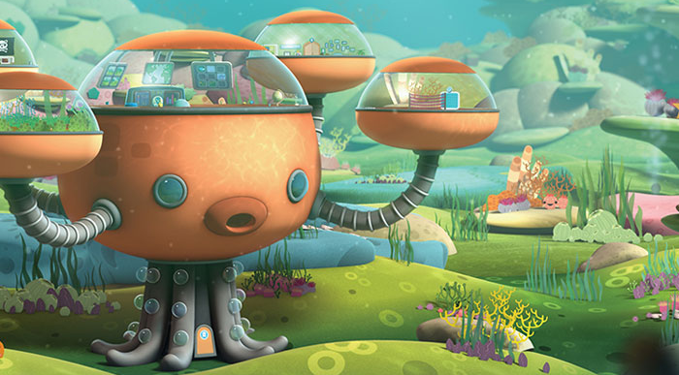
※ 공연소개
TV로만 보던 옥토넛을 직접 만나는 기회!
오랫동안 어린이들의 친구였던 옥토넛 대원들~
지금까지 TV로만 보셨죠? 국내 최초로 옥토넛을 뮤지컬로 선보입니다.
옥토넛을 좋아하는 아이들에게는 절호의 기회!! 놓치지마세요!!

Slide 4
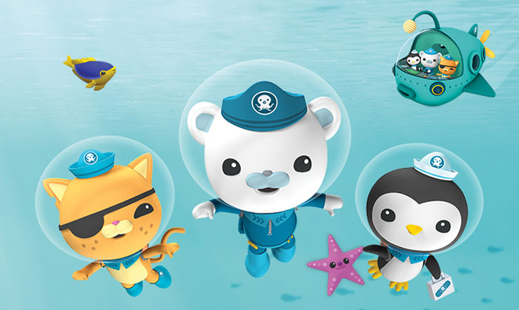
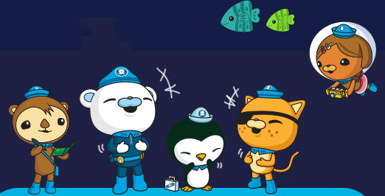
※ 공연소개
LED로 구현된 환상적 무대!
대형LED 영상을 활용해 더욱 실감나고 화려하게 구현한 바닷속 풍경과
3단계의 화려한 무대전환을 통해
표층, 약관층, 암흑층 완벽 재현!!
실제 크기의 탐사선 A가 무대 위를 유형하며 아이들의 상상력을
자극해 줍니다!!

Slide 5
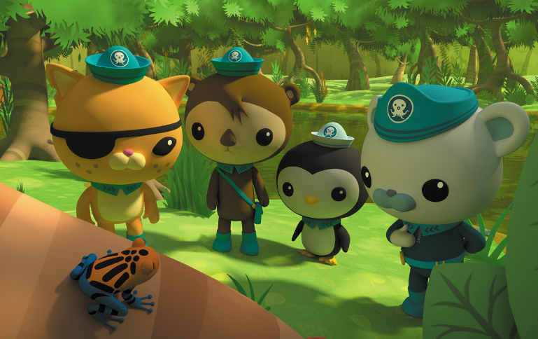
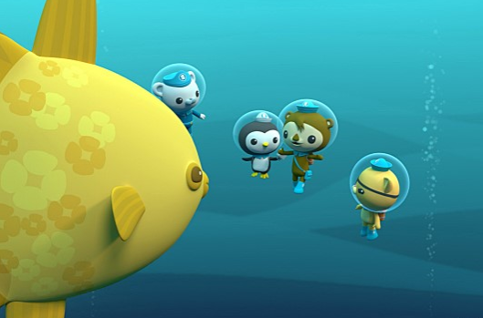
※ 공연소개
뮤지컬에서만 볼 수 있는
새로운 탐험 보고 송!!
옥토넛 대원들과 아이들이
함께 부르는신나는 노래들!
즐거운 리듬과 가사로 어린 친구들도
신나게 따라 부르며 자기도 모르게
옥토넛의 정식 대원이 되어갑니다.
그리고!!
뮤지컬에서만 보고 들을 수 있는
탐험 보고 송!!
궁금하시죠~?

Slide 6
※ 시놉시스
귀여운 불가사리 친구 트윙클이 집을 잃어버렸다고?
친구들! 옥토넛의 신입대원이 되어서 우리와 함께 트윙클을 지켜줘!!!
신입대원을 맞이하기 위해 모인 옥토넛 대원들.
우연히 만난 길 잃은 불가사리 트윙클을 집에 데려다주기 위해
여행을 떠나게 된다.
하지만 그런 옥토넛 대원들과 가시복어 3형제가 가로막고
무시무시한 이름의 흡혈오징어까지 나타나는데!!
과연 옥토넛과 신입대원들은 트윙클의 가족을 찾아줄 수 있을까?

Slide 7
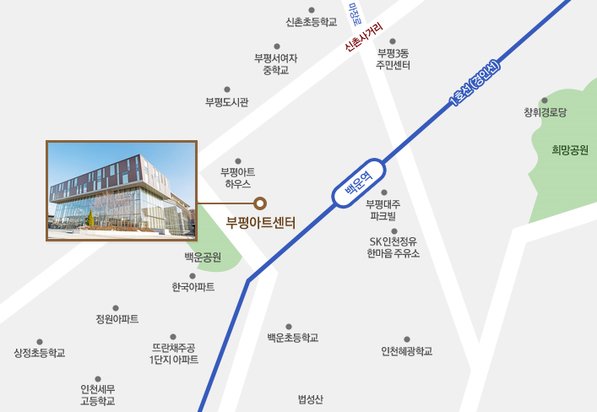
※ 찾아오시는 길
◎ 대중교통 이용 시
버스 간선버스 : 10, 23, 35 백운공원 정류장에서 하차
마을버스 : 564, 564-1 백운공원 정류장에서 하차
전철 1호선 백운역 2번 출구, 백운공원 방면으로 350M(도보5분)
◎ 자가용 이용 시
네비게이션 ‘부평아트센터’ 혹은 ‘부평문화예술회관’으로 검색하시면 됩니다.
주차안내 총264대(옥내 220대/옥외44대)

